Slide 1

PHÒNG GIÁO DỤC VÀ ĐÀO TẠO QUẬN LONG BIÊN
TRƯỜNG TIỂU HỌC ÁI MỘ B
MÔN: TIẾNG VIỆT
PHÂN MÔN : LUYỆN TẬP
LỚP 2
Bài: Mở rộng vốn từ về thiên nhiên.
Câu nêu đặc điểm.

Slide 2





Slide 3

YÊU CẦU CẦN ĐẠT
- Phát triển vốn từ về thiên nhiên (từ chỉ sự vật và từ chỉ đặc điểm).
- Củng cố về câu nêu đặc điểm.

Slide 4










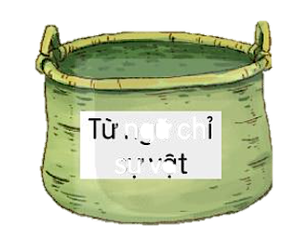
1. Xếp các từ ngữ dưới đây vào nhóm thích hợp:
Từ ngữ chỉ
sự vật
Từ ngữ chỉ
đặc điểm

Slide 5

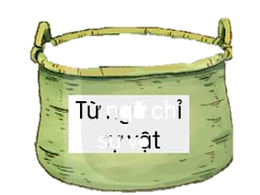

2. Ghép từ ngữ chỉ sự vật với từ ngữ chỉ đặc điểm ở bài 1 để tạo 3 câu.
Từ ngữ chỉ
sự vật
Từ ngữ chỉ
đặc điểm

Slide 6
2. Ghép từ ngữ chỉ sự vật với từ ngữ chỉ đặc điểm ở bài 1 để tạo 3 câu.
Từ ngữ chỉ
sự vật
Từ ngữ chỉ
đặc điểm
Notes:
Hướng dẫn chơi: HS chọn mỗi cột 1 từ, GV ấn vào các từ để từ bay xuống khung xanh → ghép thành câu.
Để các từ trở về vị trí cũ, GV ấn lại vào từ trong khung xanh.
Tương tự với các lượt khác.

Slide 7
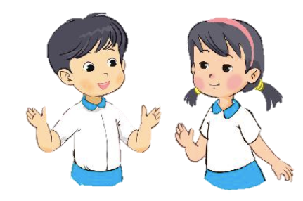
3. Hỏi – đáp về đặc điểm của các sư vật ngôi sao, dòng sông, nương lúa, bầu trời.
Bầu trời
thế nào?
Bầu trời
cao vời vợi.

Slide 8







Thank you

